Slide 1
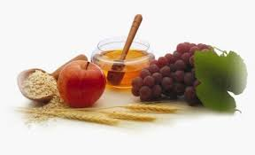
Углеводы. Глюкоза.
Бакинский Колледж Управления и Технологии.
Открытый урок проводит преподаватель химии :
Намазова Симузар Маис кызы.
2017 г.

Slide 2
Организация урока:
1). Проверка присутствия учащихся.
2). Подготовка демонстрационного стола и стола для опытов.
3). Подготовка учительской и ученических презентаций, пу-
бликаций (буклетов), стенгазет.
На открытом уроке присутствуют 4 группы:
А-116R, Р-113R, К-118R, Т-102R.
Из каждой группы участвуют по 4 ученика,
остальные ученики присутствуют в качестве
слушателей. Каждая группа выбрала себе
названия соответствующие теме презентаций:
1) А-116R : « ФРУКТОЗА» 2) Р-113R : « ЦЕЛЛЮЛОЗА»
3) К-118R : « САХАРОЗА» 4) Т-102R : « КРАХМАЛ»

Slide 3
На столе каждой команды установлены таблички с названиями
групп и флажки. При правильном ответе на вопросы учителя ка-
питаны команд поднимают флажки.
Правильные ответы фиксируются учителем на таблице « Крите-
рии оценивания» значками или баллами.
В конце открытого урока подсчитываются баллы и объявляется
победившая группа, а также выставляются оценки самым акти-
вным участникам.
Участники открытого урока :
А-116R P-113R K-118R T-102R
« ФРУКТОЗА» « ЦЕЛЛЮЛОЗА» «САХАРОЗА» «КРАХМАЛ»
1. 1. Эльнур Г. 1. Рамиз С. 1.
2. Ниджат М. 2. Рамиля Ю. 2. Вероника Л. 2.
3. Айнур Г. 3. Алёна С. 3. Турана М. 3. Фируза Г.
4. Аида М. 4. 4. Зиньят Р. 4. Ханум Г.

Slide 4
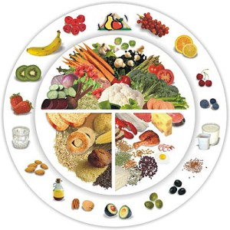
Типы и методы урока:
Урок проводится по современному интерактивно-инноваци-
онному методу используя компьютерную технологию:
Урок-игра: («Хим. диктант»);
Урок-соревнование: (Модели атомов);
Викторины;
Мозговой атаки: (Вопросы);
Творчества:(Стенгазеты);
Открытой мысли;
Тестовых знаний;
Компьютерных навыков:(презентации и публикации);
Конкурса проведённых между группами:(«Карусель»).

Slide 5
Цель урока:
Закрепить знания учащихся по темам:
«Сложные эфиры» и «Жиры».
Ознакомить с различными видами углеводоро-
дов.
Изучить строение глюкозы.
Ознакомить со свойствами и основными про-
цессами брожения глюкозы.
Закрепить знания об основных способах полу-
чения глюкозы.
Рассмотреть области приминения глюкозы.

Slide 6
Вопросы для повторения:
Какие реакции называются реакциями этерифи-
кации?
Где в природе встречаются сложные эфиры?
Запах какого плода появляется при образова-
нии бутилового эфира масляной кислоты?
Какие вещества называются жирами?
Какими кислотами образованы твёрдые жиры?
Какими кислотами образованы жидкие жиры?
Чем (по составу) отличается твёрдое мыло от
жидкого?

Slide 7
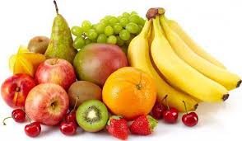
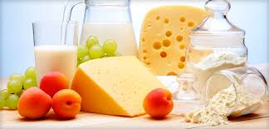
Задание для повторения:
Игра : « Что здесь лишнее?»
1. Пищевые продукты :
растительное масло, хлеб, макароны, огу-
рец, белки, бананы.
2. Продукты растительного происхождения:
огурец, яблоко, соя, оливки, сыр, сахар.
3. Продукты животного происхождения:
молоко, мясо, масло, сало, сыр, яйцо.
4. Питательные вещества:
белки, витамины, жиры, сало, углеводы.

Slide 8
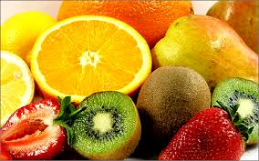
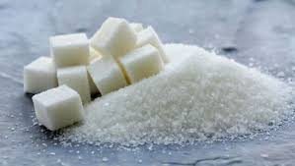
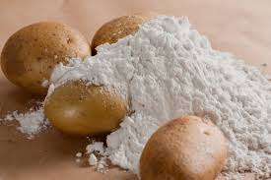
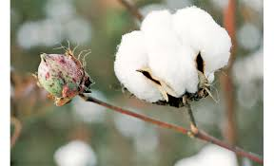
Новая тема
Углеводы:
Фруктоза Сахароза Крахмал Целлюлоза
1. Ознакомление с предметами и продуктами нахо-
дящимися на демонстрационном столе.
2. Демонстрация публикаций и стенгазет.
3. Демонстрация презентаций по данным темам.
4. Показ опытов по этим темам.

Slide 9
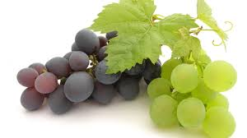
Новая тема:
Глюкоза – виноградный сахар
С6Н12О6

Slide 10
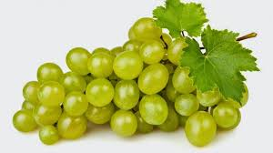
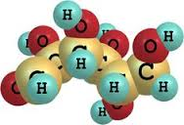
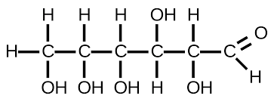
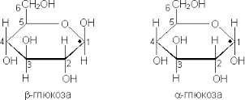
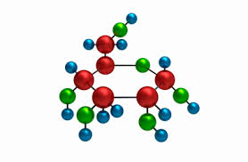
Строение:
Глюкоза – моносахарид, гексоза.
Глюкоза – альдегидоспирт.
Линейная форма строения:
Циклическая форма строения:

Slide 11
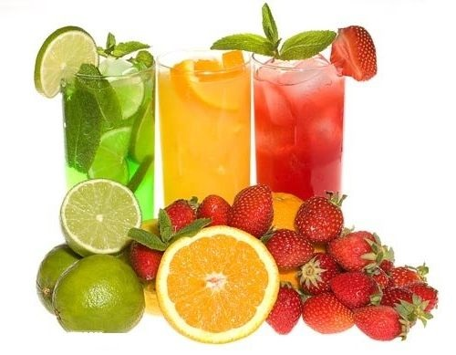
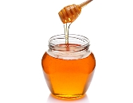
Нахождение в природе.
Глюкоза – источник энергии!
Она содержится в органах зелёных растений.
Входит в состав фруктов и ягод.
Мёд состоит из смеси глюкозы и
фруктозы.
В организме человека глюкоза содержится в
мышцах и в крови (0,1%).

Slide 12
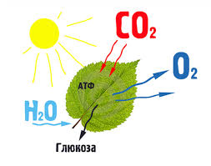
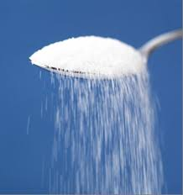
Получение:
1). В природе образуется в резуль-
тате фотосинтеза:
6СО2 + 6Н2О → С6Н12О6 + 6О2 - Q
2). В лаборатории синтезирован из формальдегида
в присутствии гидроксида кальция Са(ОН)2.
Реакция А.М.Бутлерова (1861г.):
6НСОН → С6Н12О6
3). На производстве получают гидролизом
крахмала в присутствии серной кислоты:
(С6Н10О5)n + nН2О →ᵗ nС6Н12О6

Slide 13
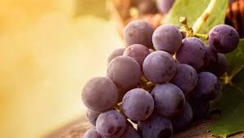
Физические свойства:
Глюкоза – бесцветное кристаллическое ве- щество со сладким вкусом, хорошо раство-
римое в воде. Глюкоза менее сладкая чем
свекловичный сахар. t пл.=146˚С.

Slide 14
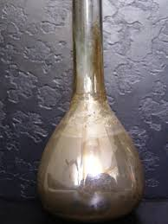
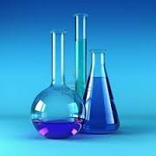
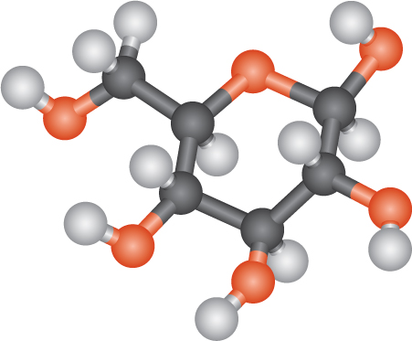
Химические свойства:
1). Реакция «серебряного зеркала» :
СН2ОН - (СНОН)4 - СОН + Аg2О → СН2ОН –
- (СНОН)4 – СООН + 2Аg↓
2). Реакция с Сu(ОН)2 →
выпадает красный осадок.
3). Реакции брожения глюкозы.
а). Спиртовое брожение:
С6Н12О6 → 2С2Н5ОН + 2СО2↑
б). Молочнокислое брожение:
С6Н12О6 → 2СН3 – СНОН - СООН
в). Маслянокислое брожение:
С6Н12О6 → С3Н7СООН + 2Н2↑ + 2СО2↑

Slide 15
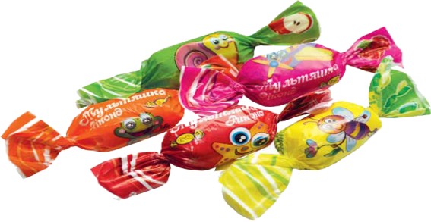
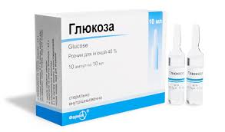
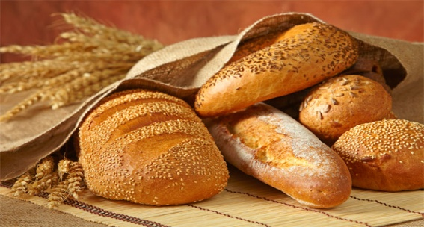
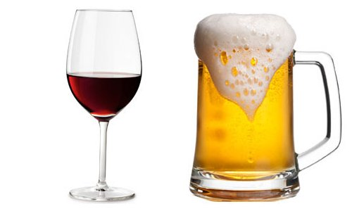
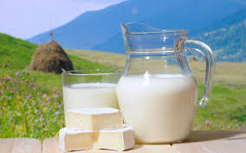
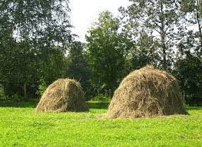
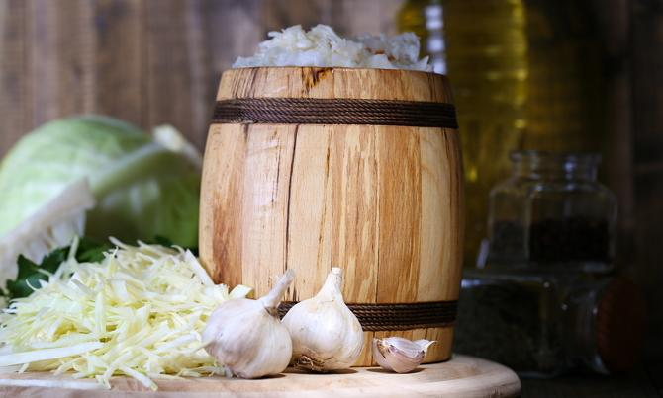
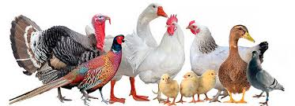
Приминение:
В кондитерской промыш. В медицине: В хлебопечении:
Производство пива, вина: В молочной промыш.
Силосование кормов: В птицеводстве: Квашение капусты:
С6Н12О6

Slide 16
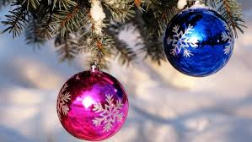
Закрепление новой темы
Тесты :
1). Глюкоза применяется в производстве зеркал и ёлочных украшений. Какой тип химических реакций лежит в основе этого производства?
А) замещения С) присоединения
В) окисления Д) разложения
2). Какие функциональные группы входят
в состав глюкозы?
А) -ОН и -СОН С) -С и -ОН
В) -С и СООН Д) -С=О и -ОН
3). Молекулярная формула глюкозы:
А) (С6Н10О5)n C) C12Н22О11
В) С6Н12О6 Д) С6Н6

Slide 17
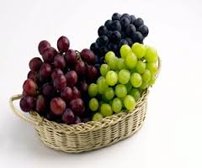
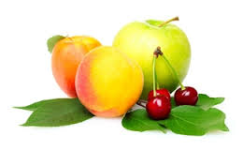
4). Глюкоза – это:
А) альдегид С) карбоновая кислота
В) спирт Д) альдегидоспирт
5). Брожением глюкозы можно получить:
А) молочную кислоту
В) ацетон
С) формальдегид
Д) фенол
6). Фруктозу иначе называют:
А) молочный сахар С) фруктовый сахар
В) свекловичный сахар Д) тросниковый сахар
7). Общая формула углеводов:
А) СnН2nОn
В) СnН2nОm
С) СnН2mОm
Д) Сn(Н2О)m

Slide 18
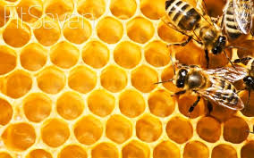
« Химический диктант»
( Закончить предложение, проставив вместо … соответствующее слово).
1). Источником энергии и укрепляющим лечебным средством
является …
2). Мёд состоит из …
3). Самым сладким углеводом является …
4). Характерной реакцией на глюкозу является
реакция …
5). Больше всего сахароза входит в состав сока …
6). 98% целлюлоза это … 50% целлюлоза - …
7). В Азербайджане сахарозу получают в основном из …
Фруктоза, «серебрянное зеркало», глюкоза, древесина,
сахарная свёкла, глюкоза и фруктоза, хлопок, сахарный
тростник.

Slide 19
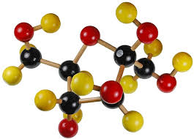
Работа с моделями атомов.
(Каждой группе за 3 мин. собрать модель молекул).
I гр. - С4Н10 – бутан
II гр. - С5Н10 – циклопентан
III гр. - С3Н6 - пропилен
IV гр. - С4Н8 - метилциклопропан

Slide 20
«Карусель»
(Каждая группа записывает по 2 области приминения глюкозы и передаёт
ход другой группе).

Slide 21
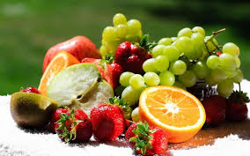
Вывод:
Глюкоза – один из важнейших и необходимых
углеводов, которая играет большую роль в био-
логических процессах живых организмов и чело-
века. Она является источником энергии, необхо-
димым компонентом крови и исходным вещест-
вом для синтеза многих соединений.

